Slide 1
Конструктор Lego Technic
Для детей старше 6 лет

Slide 2
Lego Technic
Преимущества марки
Качество: кирпичики легко крепятся и надежно держатся, не позволяя конструкциям разваливаться во время игры;
функционал игрушек: двери и окна легко открываются и закрываются, стены домов раздвигаются, открывая детализированные «внутренности», стенки фургонов поднимаются, ковши экскаваторов двигаются, лебедки кранов действуют и т.д.;
возможность дополнения тематических наборов маленькими продолжениями: к арктической станции можно докупить снегоход, к полицейскому участку – фургон, к железнодорожной станции – рельсы и т.д.

Slide 3
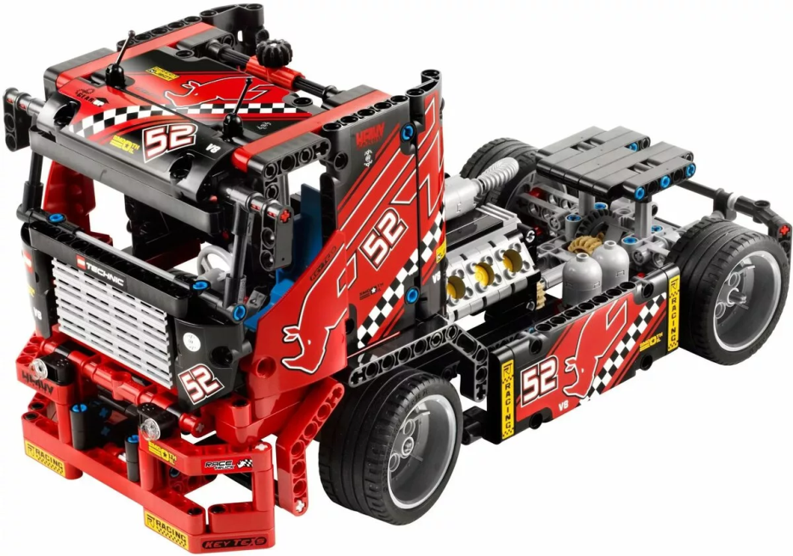
Lego Technic
Серия Technic окунает детей от 6 лет в мир специальной техники. Гоночные кары, джипы, автомобили, подъемные краны, ремонтные машины, гидроскутеры, спасательные вертолеты, мотоциклы – вот что привлекает мальчишек и девчонок
Разновидность Лего на примере миниатюрных моделей наглядно демонстрирует ребенку принципы работы специальной техники.

Slide 4
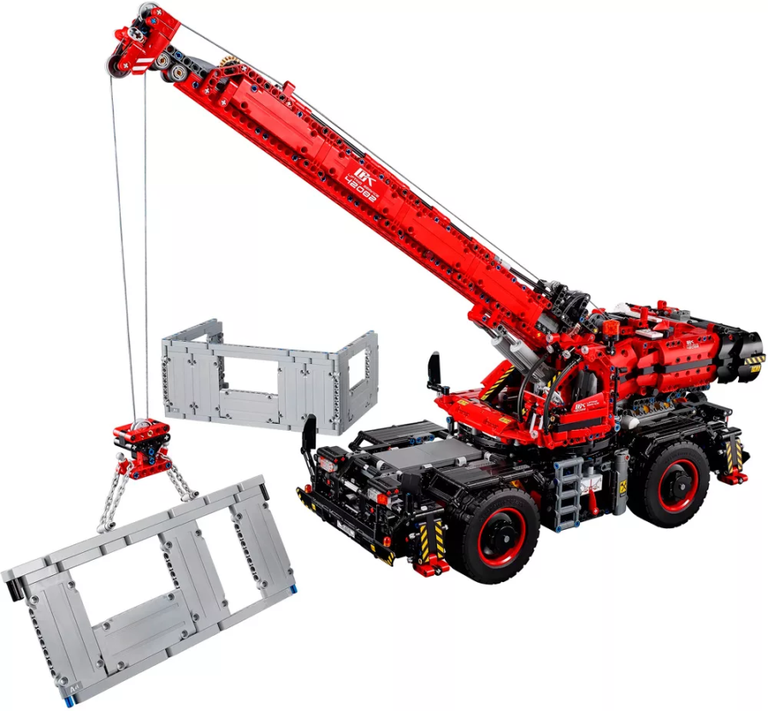
Lego Technic
Линия Technic не предназначена для малышей. На продуктах марки присутствуют маркировки «6+», «8+» и даже «16+». Модели Техник сложны, но если рядом папа или старший брат, то они вполне доступны и понятны даже 5-леткам.

Slide 5
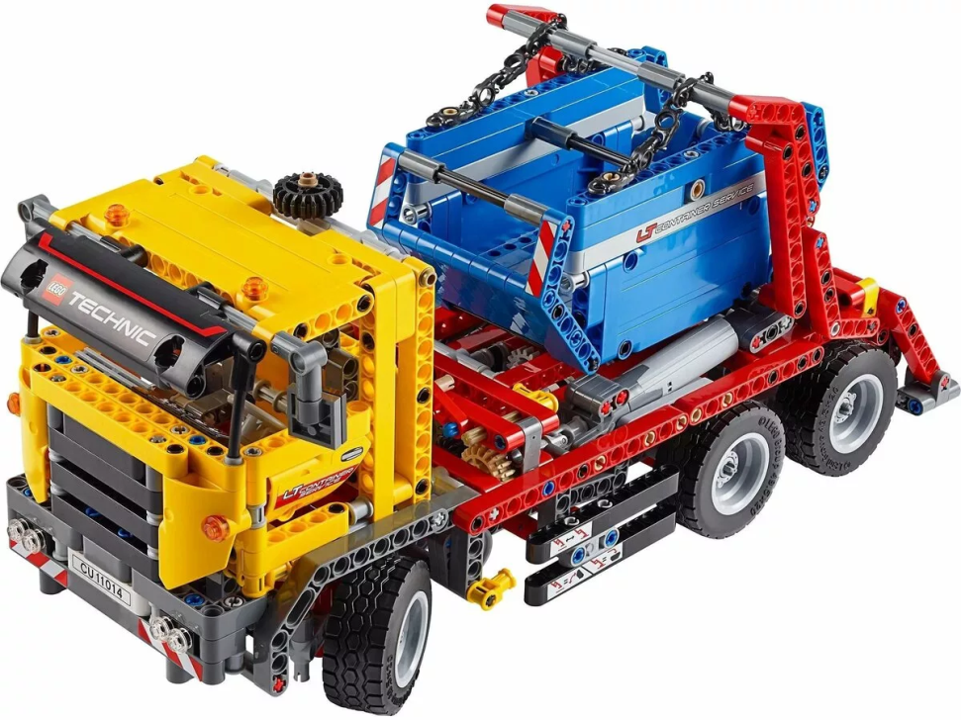
Lego Technic
В черных коробках с надписью «Technic» не найти традиционных лего-кирпичиков. И сами детали, и принципы крепления отличаются от классического Лего.
Техник – это шестеренки, палочки с отверстиями, штифты, оси и подобия гаек, которые с помощью подробной инструкции собираются в функционирующую по типу оригинала конструкцию.

Slide 6
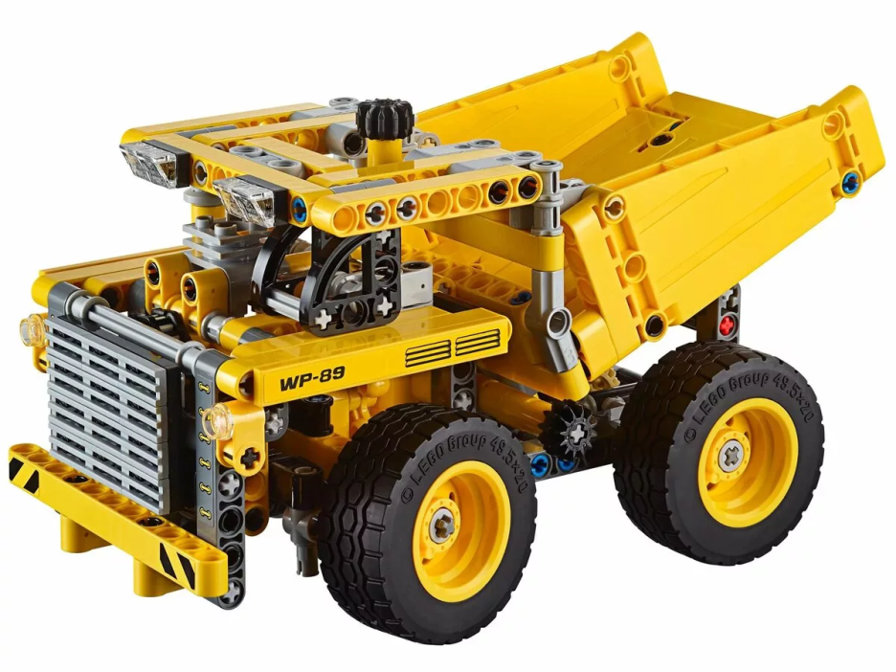
Lego Technic
Для каждого набора существует 2 варианта сборки. Из одних и тех же деталей ребенок может собрать, экскаватор и лесопогрузчик, трактор и гоночный багги.
Дети придумывают настолько интересные и полезные механизмы, что удивляются даже профессиональные инженеры.

Slide 7
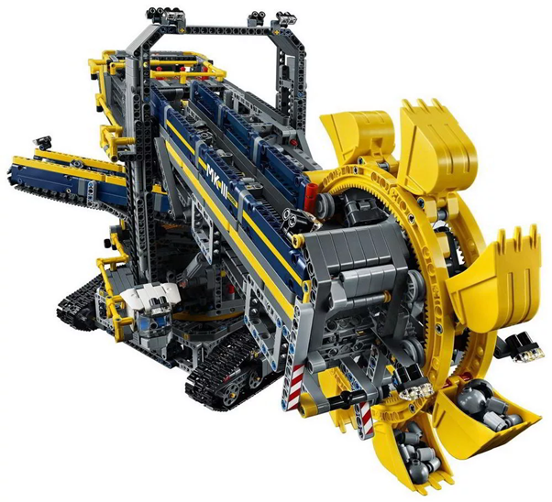
Lego Technic
Все конструкции функциональны. У экскаватора функционирует ковш, у подъемного крана – лебедка, у внедорожника работает рулевое управление, а у вертолета хитрый механизм из шестеренок, штифтов и осей приводит в движение лопасти.
При этом конструкции остаются открытыми, поэтому ребенок может проследить принцип слаженного действия элементов и сделать полезные выводы об устройстве спецтехники и законах физики.

Slide 8
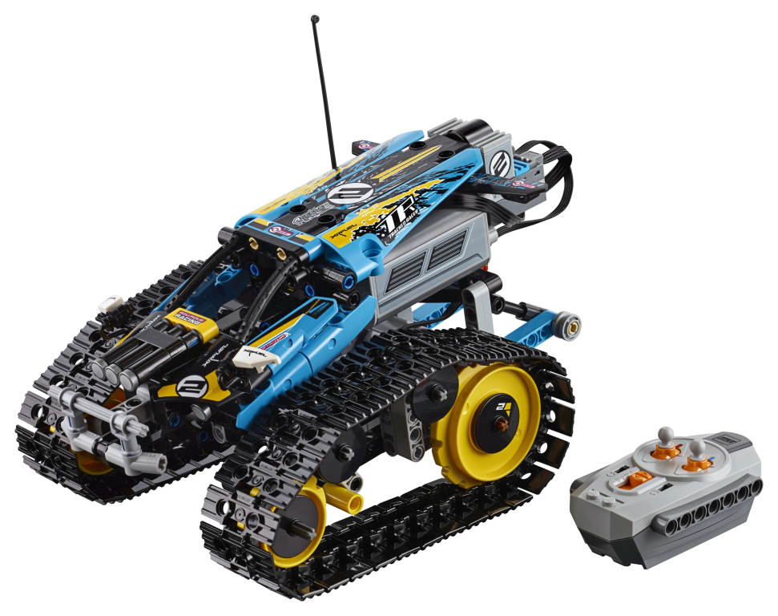
Lego Technic
Отдельно стоит сказать о моделях Technic, оснащенных моторизированным элементом Power Functions.
Этот блок, получающий питание от батареек, дает возможность управлять конструкцией с помощью дистанционного пульта.

Slide 9
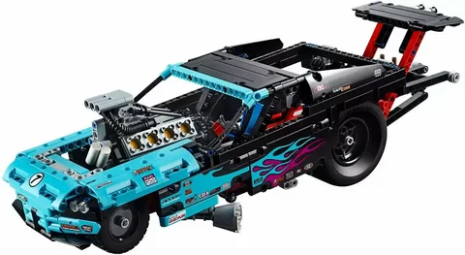
Lego Technic
Лего Техник увлекает и детей, и взрослых. Этот конструктор развивает логику, усидчивость, моторику и дает базовые знания о принципах устройства техники, которые обязательно пригодятся юным хозяевам заветных коробок в будущем.

Slide 10
СПАСИБО ЗА ВНИМАНИЕ

Slide 11
Источник информации
https://vash.market/detyam/igrushki-i-igry/vidy-konstruktora-lego.html

